Slide 1

Studenti:
Cosimo Bacco 0512104516
Michele Castellaneta 0512104804
Domenico Trotta 0512104882
Progetto Ingegneria del Software
Anno 2018/2019

Slide 2
INTRODUZIONE
Situazione Corrente
Ad oggi per acquistare un videogioco è necessario recarsi in un negozio fisico. Tali possono presentare alcune criticità:
Non sempre sono facilmente raggiungibili
Per verificare la disponibilità di un gioco, è necessario recarsi fisicamente al negozio
Bisogna fare la fila
Nel caso in cui un gioco non fosse disponibile, il negozio impiegherebbe tempi lunghi per ottenere il titolo, inoltre sarà necessario recarsi al negozio per prelevarlo.
Il negozio raggiunge soltanto la comunità locale

Slide 3
Sistema proposto
SCOPO DEL SISTEMA
L'obiettivo del progetto è quello di realizzare un portale web che permetta ai clienti di acquistare videogiochi per diverse piattaforme (PS4, PS3, Xbox One, Nintendo Switch, …).
Lo sviluppo di un sito web di questo tipo permetterebbe di ottimizzare i tempi di servizio e di aggiornare i clienti sullo stato degli ordini da essi effettuati. Tale sito web dovrebbe consentire una comunicazione più immediata ed efficace tra gli altri attori del sistema (visitatore, gestore degli ordini, gestore del catalogo, cliente).
Il sistema deve permettere:
la gestione degli account
la gestione degli ordini
la gestione del carrello
la gestione del catalogo

Slide 4
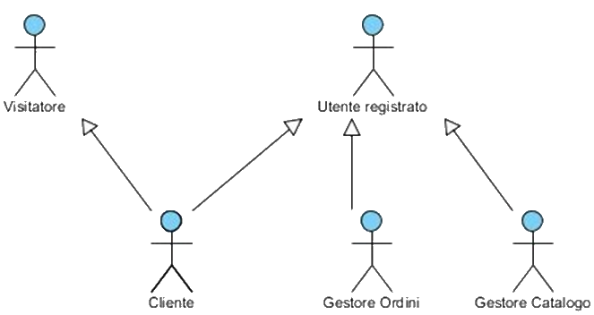
ATTORI DEL SISTEMA

Slide 5
reqUISITI FUNZIONALI (1/3)
Visitatore deve avere la possibilità di:
RF_1. Registrarsi sul sito web
RF_2. Confermare la registrazione
RF_3. Effettuare il login
RF_4. Accedere al carrello
RF_5. Aggiungere prodotti nel carrello
RF_6. Eliminare prodotti nel carrello
RF_7. Modificare la quantità di un prodotto nel carrello
RF_8. Visualizzare il catalogo
RF_9. Visualizzare i giochi per piattaforma
RF_10. Visualizzare i giochi per genere
RF_11. Ricercare un gioco in base ad una parole chiave

Slide 6
reqUISITI FUNZIONALI (2/3)
L’ utente registrato deve avere la possibilità di:
RF_12. Effettuare il logout
Il cliente deve avere la possibilità di :
RF_13. Accedere alla propria area personale
RF_14. Modificare i dati personali
RF_15. Effettuare ordine
RF_16. Annullare un ordine
RF_17. Ricercare un ordine in base al nome del gioco acquistato
RF_18. Accedere alla lista degli ordini effettuati

Slide 7
reqUISITI FUNZIONALI (2/3)
Il gestore del catalogo deve avere la possibilità di:
RF_19. Modificare informazioni di un prodotto
RF_20. Accedere alla pagina di gestione del catalogo
RF_21. Inserire un gioco nel catalogo
RF_22. Eliminare un gioco dal catalogo
Il gestore degli ordini deve avere la possibilità di:
RF_23. Visualizzare la lista degli ordini
RF_24. Ricercare un ordine effettuato da un utente
RF_25. Cambiare lo stato di un ordine
RF_26. Inserire Tracking ID di un ordine

Slide 8
reqUISITI NON FUNZIONALI (1/2)
SICUREZZA
I dati sensibili degli utenti che si registrano sul sito web devono essere criptati.
Evitare che intrusi sfruttino le vulnerabilità del database attraverso le SQL injection.
INTERFACCIA UTENTE
Il sistema utilizza interfacce grafiche supportate da i dispositivi mobili.
Le interfacce saranno diverse per categoria di utente. Ogni interfaccia presenterà solo le operazioni che competono una determinata categoria.

Slide 9
reqUISITI NON FUNZIONALI (2/2)
USABILITÀ
Consente tramite un menu contestuale di accedere ad ogni altra pagina.
Utilizzo di colori che permettano all’utente di individuare facilmente aree del sito web che vengono utilizzate frequentemente. Tipo: area personale, carrello.
PRESTAZIONI DEL SISTEMA
Non vi sono vincoli di prestazioni visto che il sistema è di natura web‐oriented: i tempi di risposta sono legati alla latenza del collegamento Internet.
DISPONIBILITÀ
È sempre possibile accedere al sistema, tranne in periodi di manutenzione.

Slide 10
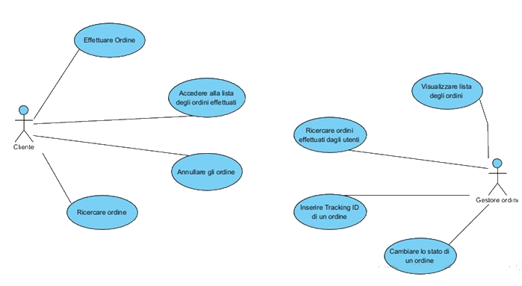
USE CASE DIAGRAM
Gestione ordini

Slide 11
USE CASE
UC_14: Effettuare ordine
Nome caso d’uso | Effettuare ordine
Attori partecipanti | Iniziato da: Cliente
Flusso di eventi | L’utente nella pagina del carrello clicca su “procedi con l’acquisto” Il sistema indirizza l’utente verso la pagina di scelta del tipo di spedizione e del metodo di pagamento da utilizzare per l’acquisto. L’utente seleziona la spedizione e il metodo di pagamento. Il sistema indirizza l’utente verso la pagina di pagamento. L’utente inserisce i dati della sua carta di credito e clicca su “effettua pagamento” Il sistema salva le informazioni dell’ordine sul database e indirizza l’utente alla pagina di conferma dell’ordine.
Condizioni d’entrata | L’utente si è autenticato e ha almeno un prodotto inserito nel carrello.
Condizioni d’uscita | L’ordine viene effettuato.

Slide 12
USE CASE
UC_20: Cambiare lo stato di un ordine
Nome caso d’uso | Cambiare lo stato di un ordine
Attori partecipanti | Iniziato da: Gestore degli ordini
Flusso di eventi | 1. Il gestore degli ordini clicca sul pulsante cambia stato dell’ordine. 2. Il sistema mostra una lista di opzioni disponibili. 3. Il gestore degli ordini seleziona uno degli stati presenti nella lista. 4. Il sistema conferma l’avvenuto cambio di stato dell’ordine.
Condizioni d’entrata | Il gestore degli ordini si trova nella pagina degli ordini e sta visualizzando i dettagli di un ordine.
Condizioni d’uscita | Lo stato dell’ordine è stato cambiato.

Slide 13
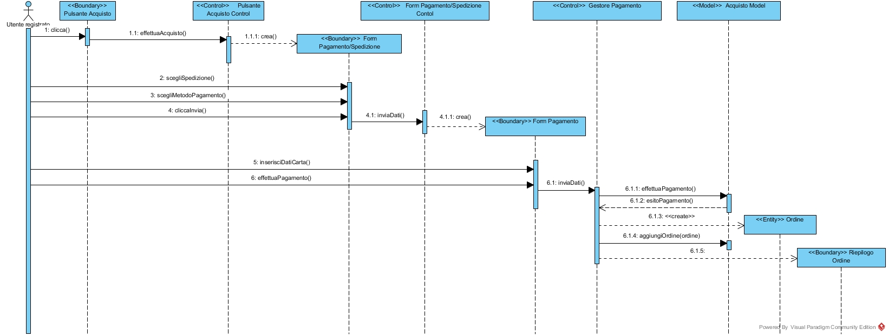
Sequence diagram
Effettuare ordine

Slide 14
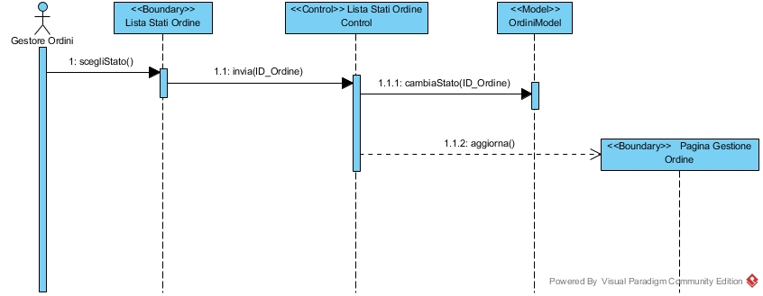
Sequence diagram
Cambiare lo stato di un ordine

Slide 15
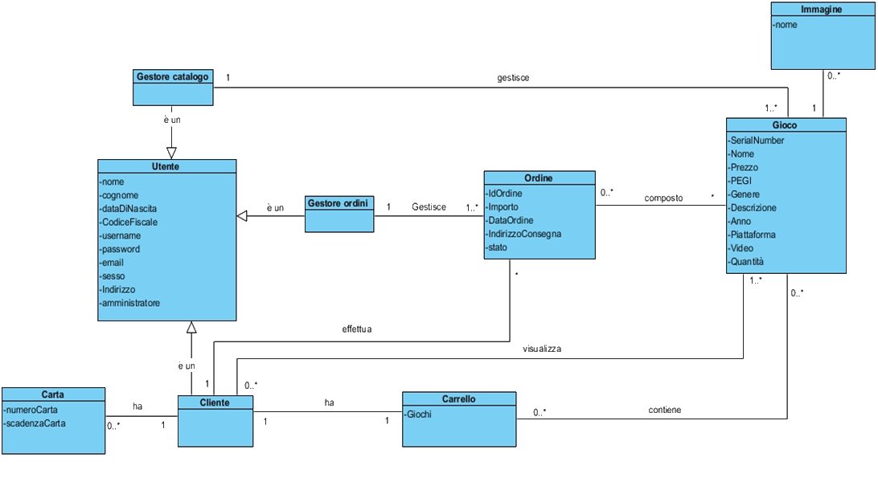
CLASS DIAGRAM

Slide 16
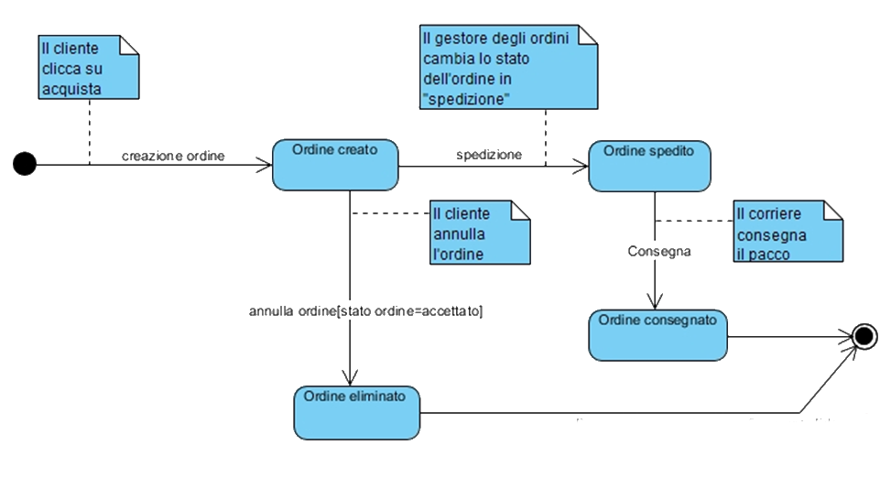
STATE CHART DIAGRAM
SCD_0 – Ordine

Slide 17
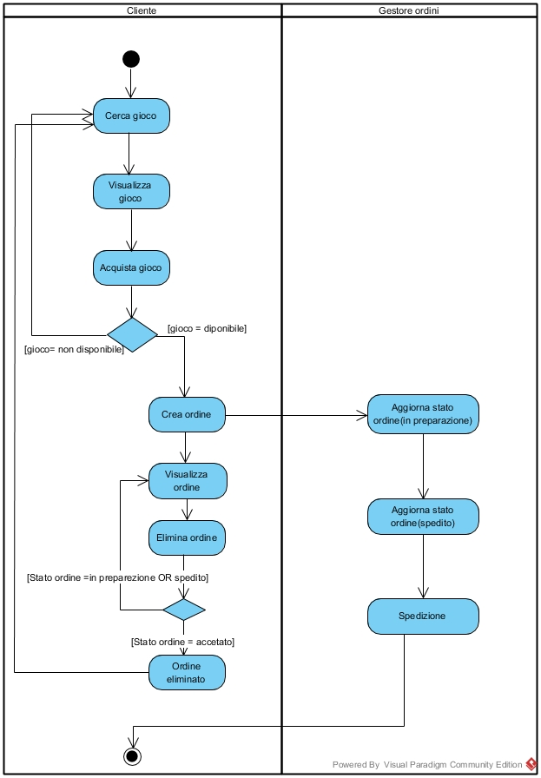
ACTIVITY DIAGRAM
AD_0 – Acquisto

Slide 18
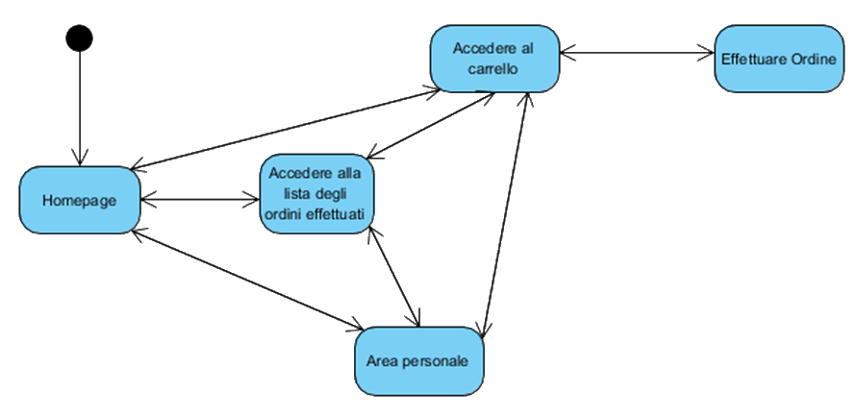
NAVIGATION PATH
Gestione ordini (cliente)

Slide 19
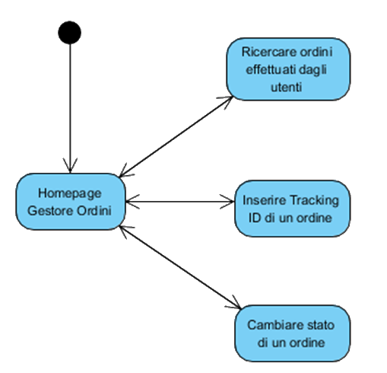
NAVIGATION PATH
Gestione ordini (Gestore ordini)

Slide 20
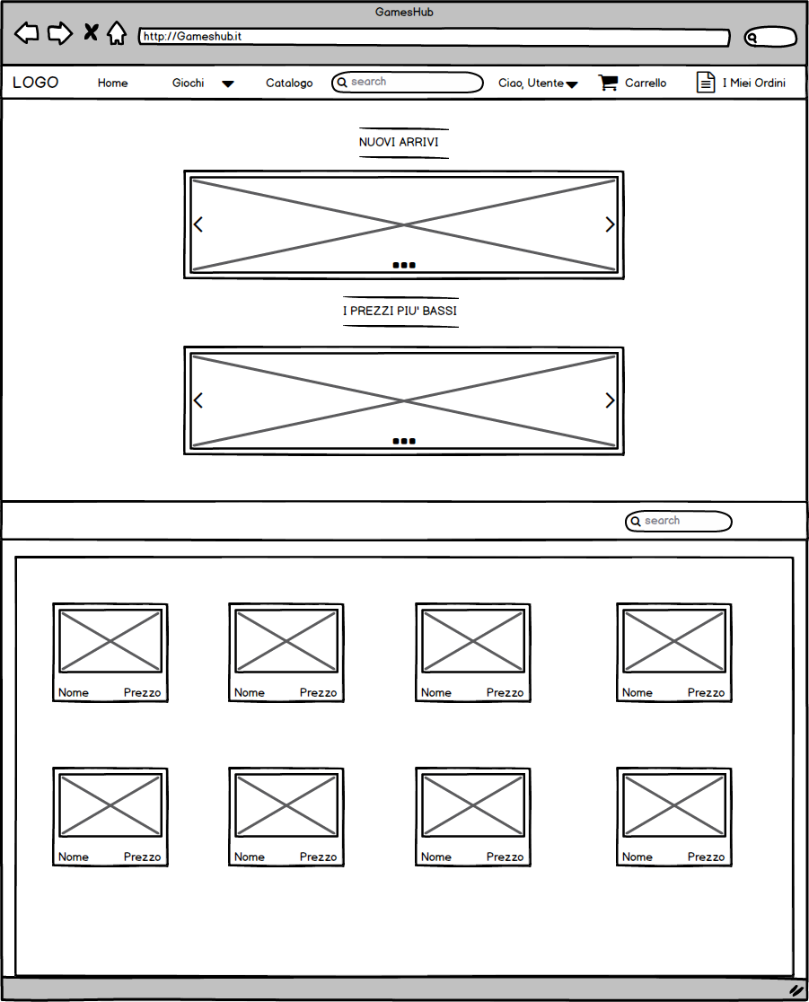
Homepage utente autenticato
MOCKUP
Homepage

Slide 21
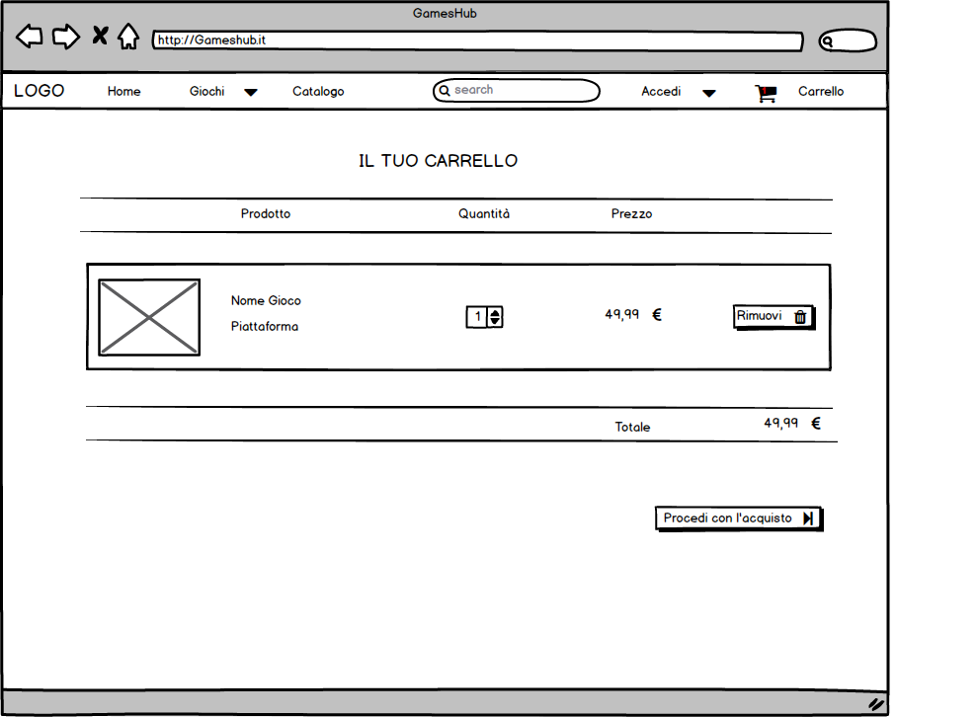
Carrello

Slide 22
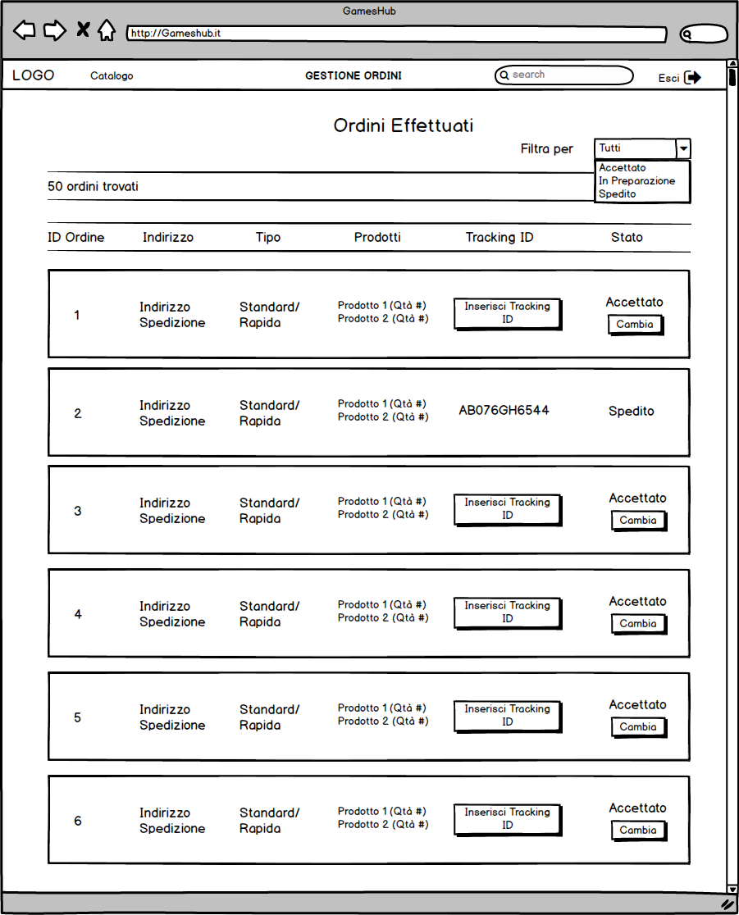
Homepage gestore ordini
Homepage Gestore ordini

Slide 23
1.2.1 DG_1: Performance Criteria
Il sistema dovrebbe essere usabile e leggero, cosicché, nel caso di utilizzo in contemporanea da parte di più utenti, il sistema non risulti rallentato.
GamesHub si propone di rispettare i seguenti requisiti di qualità (rispetto alle prestazioni):
• DG_1.1 Tempo di risposta : le risposte dovrebbero essere date in un tempo accettabile a seguito dell’elaborazione dell’input.
• DG_1.2 Throughput : il sistema dovrebbe completare il maggior numero di operazioni nel minor tempo possibile, per garantire una maggiore interattività con i vari utenti connessi.
• DG_1.3 Memoria : il sistema necessita di una quantità di memoria dipendente da tutti i dati che saranno memorizzati all’interno della Web‐Application realizzata. La quantità di memoria che verrà utilizzata da GamesHub non può essere stimata precisamente. In principio, il sistema dovrà essere sottoposto alla memorizzazione di almeno: 30 giochi.

Slide 24
1.2.2 DG_2: Dependability criteria
Il sistema dovrebbe garantire il corretto svolgimento delle proprie funzioni, gestendo i vari errori logici (quelli derivanti da una negligenza da parte dell’utente), che potranno verificarsi durante l’utilizzo, ed eventuali attacchi alla sicurezza.
GamesHub si propone, quindi, di rispettare i seguenti requisiti di qualità, relativi all’affidabilità:
● DG_2.1 Robustezza: GamesHub dovrebbe offrire un buon grado di robustezza agli input invalidi forniti dagli utenti. Non verranno alterati i dati contenuti nel database: nel caso in cui l’utente sottometta dati errati al sistema, questo lancerà un messaggio d’errore per avvisare lo stesso utente che i dati inseriti sono invalidi;
● DG_2.2 Affidabilità : GamesHub dovrebbe garantire il corretto svolgimento delle proprie funzionalità, producendo unicamente l’output atteso;
● DG_2.3 Disponibilità : il software dovrebbe essere sempre disponibile e funzionante, tranne in eventuali periodi di manutenzione;
● DG_2.4 Sicurezza : Ogni utente potrà accedere con una login e password personale; l’accesso al sistema sarà controllato da un apposito sistema di autenticazione, che permetterà ad ogni categoria di utente di eseguire il proprio lavoro senza intaccare o modificare quello altrui.
● DG_2.5 Tolleranza all’errore: GamesHub deve essere capace di operare durante condizioni d’errore. Ciò sarà reso possibile tra tutte quelle sottoparti del sistema che hanno un grado di accoppiamento basso, in modo tale che l’errore in un sottosistema non intacchi le funzionalità di un altro.

Slide 25
1.2.3 DG_3: Maintenance criteria
Il sistema dovrebbe garantire un’alta manutenibilità.
GamesHub si propone, quindi, di rispettare i seguenti requisiti di qualità:
• DG_3.1 Estendibilità : il sistema dovrebbe essere realizzato in modo da poter garantire l’inserimento di nuove funzionalità in maniera semplice, senza doverne modificare altre.
• DG_3.2 Modificabilità : il sistema dovrebbe essere realizzato in modo da poter garantire la modifica di funzionalità già presenti all’interno del sistema, senza doverne apportare altre, quindi il grado di entropia del sistema deve essere mantenuto il più basso possibile.
• DG_3.3 Tracciabilità dei requisiti : tramite una buona documentazione sarà possibile risalire ai corrispettivi requisiti funzionali, cui faranno riferimento le varie classi e i metodi.
• DG_3.4 Leggibilità : Il codice sarà comodo da leggere grazie ad una accurata indentazione di quest’ultimo. Inoltre, sarà facile da comprendere le diverse parti di cui il codice è composto ci saranno opportuni commenti che ne spiegano il funzionamento.

Slide 26
1.2.4 DG_4: End-user criteria
Per quanto riguarda gli utenti, GamesHub si propone di garantire i seguenti requisiti di qualità:
• DG_4.1 Utilità : grazie ai requisiti funzionali raccolti, GamesHub dovrebbe supportare in pieno le esigenze delle varie tipologie di utenti.
• DG_4.2 Usabilità : il sistema dovrebbe essere semplice ed intuitivo e dopo un breve utilizzo dovrà consentire all’utente di compiere le operazioni nel minor tempo possibile. Inoltre, dovrebbero essere rispettati i requisiti non funzionali di usabilità del sistema (NFR_5, NFR_6 di GamesHub_RAD)

Slide 27
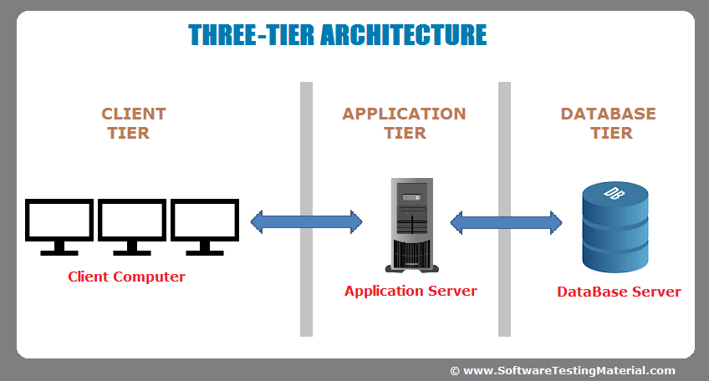
Architettura Software Proposta
L’architettura scelta per il sistema GamesHub è quella Three‐Tier. L'espressione architettura Three‐Tier ("a tre strati") indica una particolare architettura software di tipo multi‐tier per l'esecuzione di un'applicazione web. Essa prevede la suddivisione dell'applicazione in tre diversi moduli o strati dedicati rispettivamente: all’interfaccia utente,
alla logica funzionale
alla gestione dei dati persistenti.
Tale architettura va tipicamente a mappare a livello fisico‐infrastrutturale quella del sistema informatico ospitante l'applicazione da eseguire. Tali moduli interagiscono fra loro secondo le linee generali del paradigma Client-Server e utilizzando interfacce ben definite. In questo modo, ciascuno dei tre moduli può essere modificato o sostituito indipendentemente dagli altri, conferendo scalabilità e manutenibilità all'applicazione.

Slide 28
3.2 Decomposizione in sottosistemi
Per rendere il sistema più facile da progettare e aumentare il requisito di manutenibilità è stato deciso di decomporlo in sottosistemi, al fine di rendere la progettazione il più semplice possibile. L’architettura Three‐Tier organizza i sottosistemi in tre strati: Interface Layer, ovvero tutti gli oggetti Boundary che interagiscono con l’utente. Application Logic Layer, ovvero tutti gli oggetti che riguardano il controllo e le entità del sistema, e Storage Layer, la quale funzione è quella di memorizzare, recuperare ed interrogare gli oggetti persistenti (i dati che sono presenti nei DB).
I tre livelli relativi all’architettura adottata per Sandwich on web, quindi, saranno:
• GamesHubPresentationLayer
• GamesHubApplicationLayer
• GamesHubStorageLayer

Slide 29
SOTTOSISTEMI
Sottosistema 0: Gestione Utente
Sottosistema 1: Gestione Carrello
Sottosistema 2: Gestione Ordini
Sottosistema 3: Gestione Catalogo

Slide 30
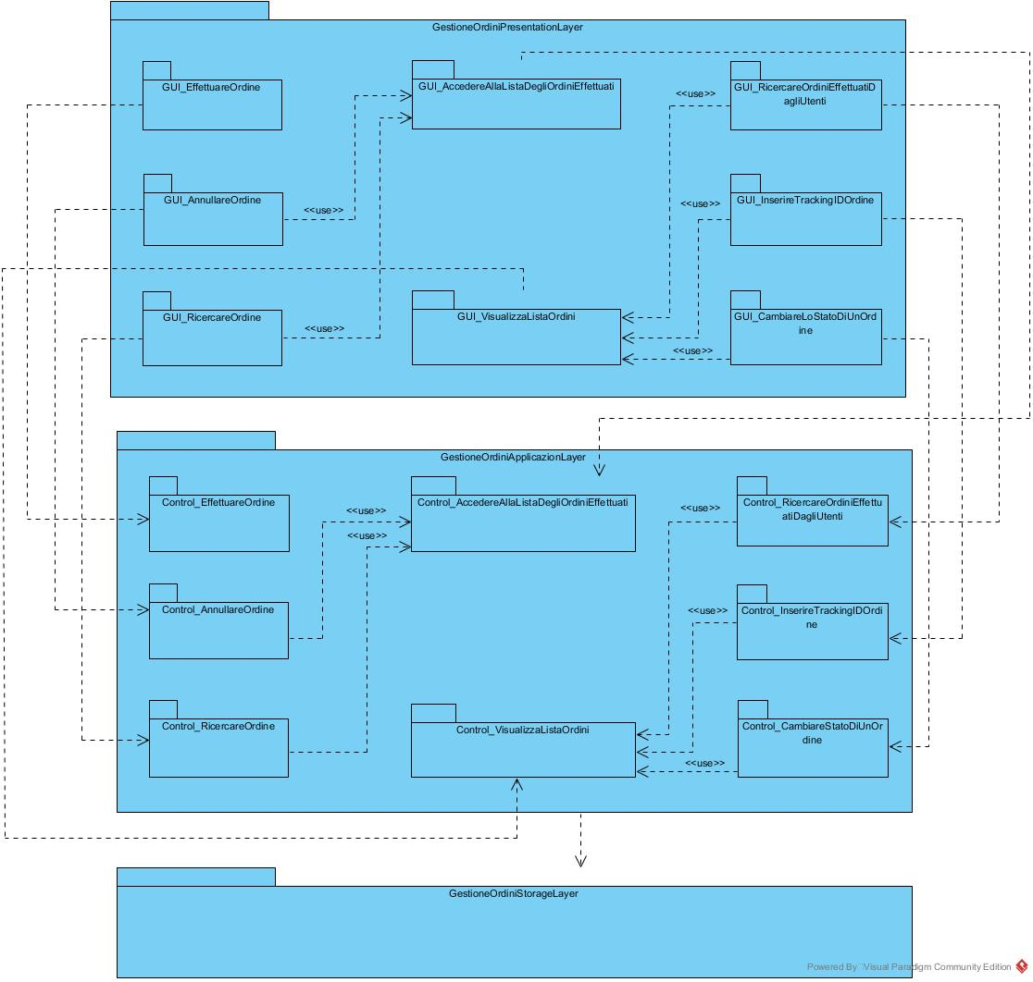
Sottosistema 2: Gestione Ordini

Slide 31
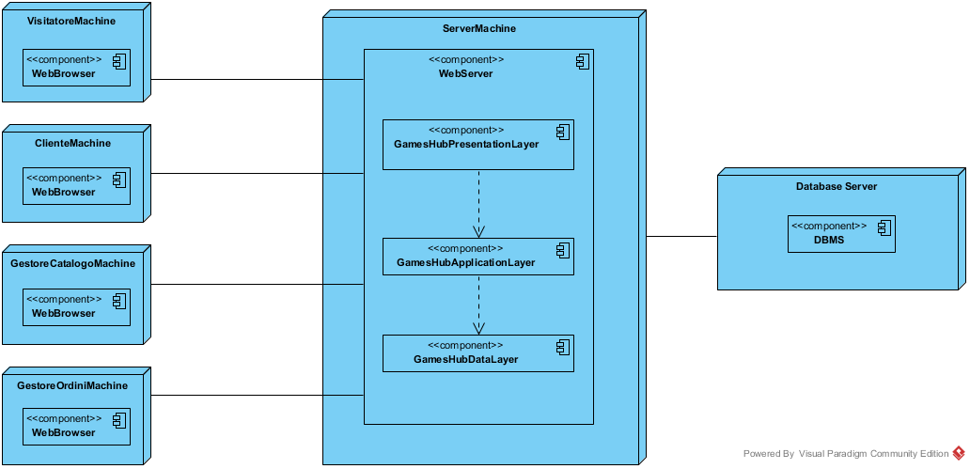
Mapping Hardware\Software

Slide 32
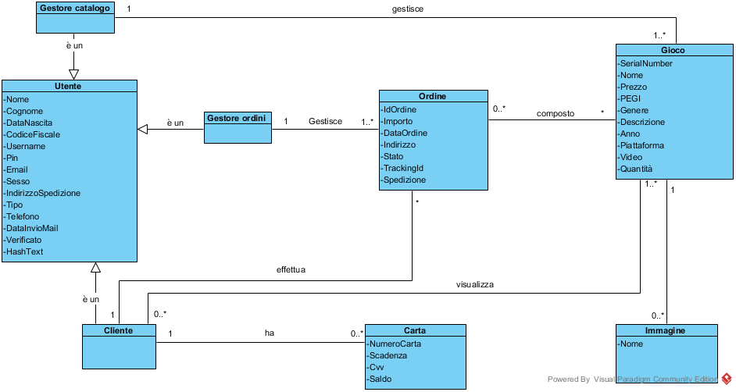
CLASS DIAGRAM DB

Slide 33
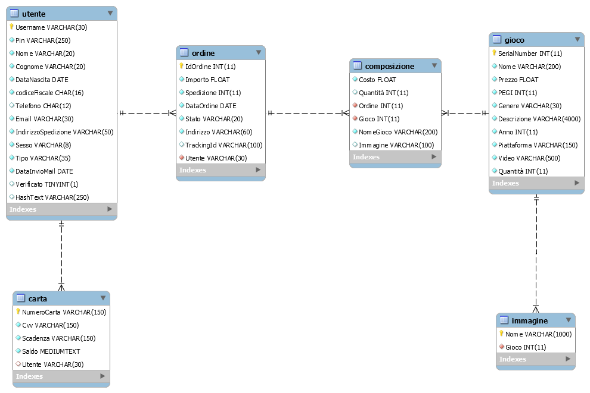
2.1.4 Schema logico

Slide 34
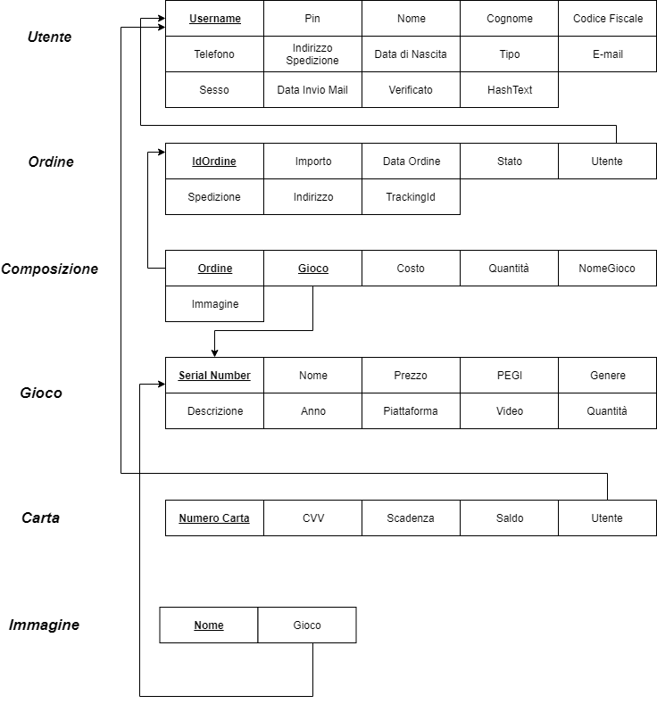
SCHEMA LOGICO

Slide 35
Matrice accessi
Attore | Oggetti
 | Utente | Ordine | Carrello | Carta | Gioco
Visitatore | registraAccount() |  | visualizzaCarrello() aggiungiGioco() rimuoviGioco() |  | visualizzaGioco() ricercaGioco() visualizzaCatalogo()
Cliente | login() logout() visualizzaDati() modificaDati() | creaOrdine() annullaOrdine() visualizzaOrdine() | visualizzaCarrello() aggiungiGioco() rimuoviGioco() | aggiungiCarta() eliminaCarta() | visualizzaGioco() ricercaGioco() visualizzaCatalogo()
Gestore catalogo | login() logout() |  |  |  | visualizzaCatalogo() aggiungiGioco() modificaGioco() rimuoviGioco() ricercaGioco()
Gestore ordini | login() logout() | visulizzaOrdini() modificaOrdini() ricercaOrdine()

Slide 36
3.5.2 Sicurezza
La sicurezza del sistema è garantita dall’obbligo, di tutte le utenze che lo utilizzano, di autenticarsi, infatti GamesHub chiederà come forma di autenticazione l’immissione di un’username e di una password. Tali credenziali dovranno esser inserite ogni volta che si desidera utilizzare il sistema; tale sessione terminerà quando l’utente richiederà esplicitamente di effettuare logout. Nel caso l’accesso al sistema non abbia successo, GamesHub mostrerà una schermata in cui sarà specificato se c’è stato un errore di inserimento della password, o se l’username non esiste all’interno del database, consentendo, successivamente, all’utente di inserire le credenziali per effettuare un nuovo tentativo. Nello specifico la password deve avere una lunghezza minima di 6 caratteri alfanumerici e deve contenere almeno un carattere maiuscolo, uno minuscolo e un numero. In seguito all’autenticazione il GamesHub mostrerà diverse “viste” dello stesso sistema a seconda dell’utente, ovvero sarà mostrata una schermata contenente le sole funzionalità a cui una determinata tipologia di può accedere.
Per quanto riguarda la registrazione di un utente al sistema, GamesHub prevede un verifica in due passaggi. Dopo che i dati inseriti sono stati validati dal sistema, l’utente riceverà una e-mail contenente un link che gli permetterà di completare la sua registrazione a GamesHub.
Inoltre, il sistema cripterà username e password di ogni utente e anche eventuali numeri delle carte inserite.

Slide 37
3.6 Flusso di controllo globale
3.6.1 Flusso di Controllo esterno
Il sistema GamesHub è principalmente un sistema event-driven, poichè tutte le funzionalità sono avviate in seguito ad un comando dell’utente. Il WebServer aspetta di ricevere richieste dal WebBrowser. L’utente, tramite la pressione di un pulsante o l’apertura di un menù scatena un evento, che sarà gestito correttamente dal giusto handler, il quale, a sua volta, indirizzerà il controllo del flusso del sistema alla classe corretta del sottosistema che si occupa della logica di controllo.
Alla ricezione di una nuova richiesta, il WebServer la processa e la indirizza alla servlet o JSP appropriata, risultando così in un flusso di controllo event-based. Il WebServer alloca un nuovo thread per ogni richiesta, permettendo la gestione contemporanea di più richieste. Ciò permette al sistema di essere più responsive, abilitando il WebServer a rispondere a singole richieste da parte del WebBrowser prima che altre richieste vengano completamente processate, e può incrementare il throughput abilitando l’elaborazione di una richiesta mentre un’altra sta attendendo la risposta dal database.

Slide 38
3.6.2 Controllo delle Concorrenza
Più utenti possono accedere contemporaneamente all’application server. Si rende necessaria, per il corretto funzionamento del sistema, la creazione di un nuovo thread per ogni utente che richiede un servizio. Sarà poi compito del DBMS occuparsi della concorrenza degli accessi al database. È necessario, a questo proposito, valutare le condizioni di concorrenza e prendere opportune precauzioni dove necessario. Per facilitare la manutenzione del sistema e gestire nella maniera più efficace la coordinazione della concorrenza degli accessi al database, sarà utilizzato sul database server un DBMS: il sistema permette l’accesso concorrente all’application server, ma la gestione della priorità d’accesso al database sarà gestita dal DBMS.

Slide 39
Servizi dei sottosistemi
Gestione ordini
Sottosistema | Gestione ordini
Descrizione | Sottosistema che gestisce la visualizzazione degli ordini, la ricerca degli ordini e le operazioni necessarie alla loro gestione.
Servizi offerti
Servizio | Descrizione
Visualizza lista ordini | Permette di visualizzare la lista degli ordini.
Annullare ordine | Permette ad un utente di poter annullare un ordine.
Modifica stato ordine | Permette di modificare lo stato di un ordine.
Inserimento tracking id | Permette di inserire il tracking id di un ordine e memorizzarlo all’interno del database.
Accesso alla lista ordini | Permette ad un utente di visualizzare la lista degli ordini effettuati.
Effettuare ordine | Permette ad un utente di creare un ordine e salvarlo nel database.
Ricercare ordine | Permette ad un utente di ricercare un ordine.

Slide 40
1.1 Object Design Trade-off
Dopo la realizzazione dei documenti RAD e SDD abbiamo descritto in linea di massima quello che sarà il nostro sistema e quindi i nostri obiettivi, tralasciando gli aspetti implementativi. Il seguente documento ha lo scopo di produrre un modello capace di integrare in modo coerente e preciso tutte le funzionalità individuate nelle fasi precedenti. In particolare, definisce le interfacce delle classi, le operazioni, i tipi, gli argomenti e la signature dei sottosistemi definiti nel System Design. Inoltre, sono specificati i trade-off e le linee guida.
Comprensibilità vs Tempo:
Il codice deve essere quanto più comprensibile possibile per facilitare la fase di testing ed eventuali future modifiche. Il codice sarà quindi accompagnato da commenti che ne semplifichino la comprensione. Ovviamente questa caratteristica aggiungerà un incremento di tempo allo sviluppo del nostro progetto.
Prestazioni vs Costi:
Essendo il progetto sprovvisto di budget, al fine di mantenere prestazioni elevate, per alcune funzionalità verranno utilizzati dei template open source esterni in particolare Bootstrap in modo tale da evitare costi. (MODIFICARE, SENTIRE REGISTRAZIONE).
Interfaccia vs Usabilità:
L’interfaccia grafica è stata realizzata in modo da essere molto semplice, chiara e concisa, fa uso di form e pulsanti disposti in maniera da rendere semplice l’utilizzo del sistema da parte dell’utente finale.
Sicurezza vs Efficienza:
La sicurezza, come descritto nei requisiti non funzionali del RAD, rappresenta uno degli aspetti importanti del sistema. Tuttavia, dati i tempi di sviluppo molto limitati, ci limiteremo ad implementare sistemi di sicurezza basati su username e password degli utenti.

Slide 41
2. Packages
La gestione del nostro sistema è suddivisa in tre livelli ( three-tier ):
● Interface layer
● Application Logic layer
● Storage layer

Slide 42
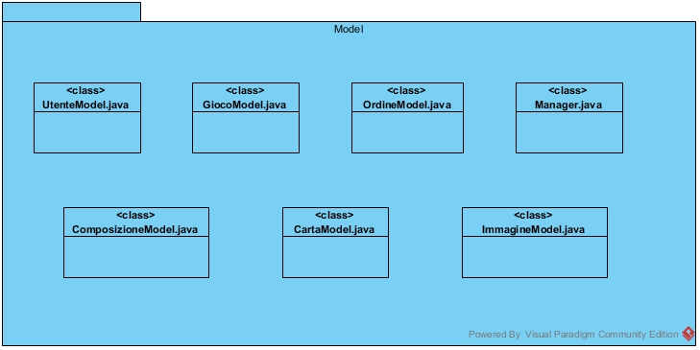
2.3 Package Model

Slide 43
Classe: | Descrizione:
UtenteModel.java | Il model che effettua tutte le query riguardanti le funzionalità degli account, interfacciandosi al db al quale è connesso
GiocoModel.java | Il model che effettua tutte le query riguardanti le funzionalità dei giochi, interfacciandosi al db al quale è connesso
OrdineModel.java | Il model che effettua tutte le query riguardanti le funzionalità degli ordini, interfacciandosi al db al quale è connesso
ImmagineModel.java | Il model che effettua tutte le query riguardanti le funzionalità delle immagini di un gioco, interfacciandosi al db al quale è connesso
ComposizioneModel.java | Il model che effettua tutte le query riguardanti le funzionalità delle composizioni degli ordini, interfacciandosi al db al quale è connesso
CartaModel.java | Il model che effettua tutte le query riguardanti le funzionalità delle carte utilizzate per i pagamenti, interfacciandosi al db al quale è connesso
Manager.java | Il model che effettua la connessione al database

Slide 44
Nome classe: | OrdineModel
Descrizione: | Descrive un ordine registrato nel sistema.
Pre-condizioni: | Contex OrdineModel::addOrdine(ordine: Ordine) pre: ordine !=null AND ordine non è presente nel database. Contex OrdineModel::getListaOrdiniUtente(username: String) pre: username!=null AND username!= “ “ Contex OrdineModel::getListaOrdini () pre: null. Contex OrdineModel::getListaOrdini (idOrdine: String, annoOrdine: String, statoOrdine: String) pre: idOrdine>=0 AND annoOrdine != null AND annoOrdine != “ ” AND statoOrdine != null AND statoOrdine != “ “. Contex OrdineModel::deleteOrdine (idOrdine: Integer) pre: idOrdine>=0 AND esiste un Ordine nel database con id=”idOrdine”. Contex OrdineModel::getOrder (idOrdine : Integer) pre: idOrdine>=0 AND esiste un Ordine nel database con id=”idOrdine”. Contex OrdineModel::changeOrderState (idOrdine: Integer, stato: String) pre: idOrdine>=0 AND stato != null AND stato!= “ “ AND esiste un Ordine nel database con id=”idOrdine”. Contex OrdineModel::addTrackingID (idOrdine: Integer, trackingID: String) pre: idOrdine>=0 AND trackingID != null AND trackingID != “ “AND esiste un Ordine nel database con id=”idOrdine”. Contex OrdineModel::doMaxIdOrder () pre: null. Contex OrdineModel::isAnOrder (idOrdine : Integer) pre: idOrdine>=0.
Post- condizioni: | Contex OrdineModel::addOrdine(ordine: Ordine) post: ordine è un nuovo Ordine salvato nel database. Contex OrdineModel::getListaOrdiniUtente(username: String) post: vengono restituiti tutti gli ordini che hanno ordine.utente=”username”. Contex OrdineModel::getListaOrdini () post: vengono restituiti tutti gli ordini presenti nel database. Contex OrdineModel::getListaOrdini (idOrdine: String, annoOrdine: String, statoOrdine: String) post: vengono restituiti tutti gli ordini che hanno IdOrdine=”idOrdine” OR DataOrdine = “annoOrdine” OR Stato = “statoOrdine” Contex OrdineModel::deleteOrdine (idOrdine: Integer) post: L’ ordine con id =”idOrdine” è stato eliminato dal database. Contex OrdineModel::getOrder (idOrdine : Integer) post: viene restituito l’ordine che ha l’id uguale all’intero passato come parametro. Contex OrdineModel::changeOrderState (idOrdine: Integer, stato: String) post: Lo stato dell’ordine che ha id = “idOrdine” è stato aggiornato con il nuovo stato passato come parametro al metodo. Contex OrdineModel::addTrackingID (idOrdine: Integer, trackingID: String) post: E’ stato aggiunto il tracking id all’ordine che ha id = “idOrdine”. Contex OrdineModel::doMaxIdOrder () post: viene restituito l’id dell’ultimo ordine effettuato. Contex OrdineModel::isAnOrder (idOrdine : Integer) post: viene restituito TRUE se esiste un ordine con l’id uguale all’intero passato come parametro FALSE se non esiste un ordine con l’id uguale all’intero passato come parametro.

Slide 45
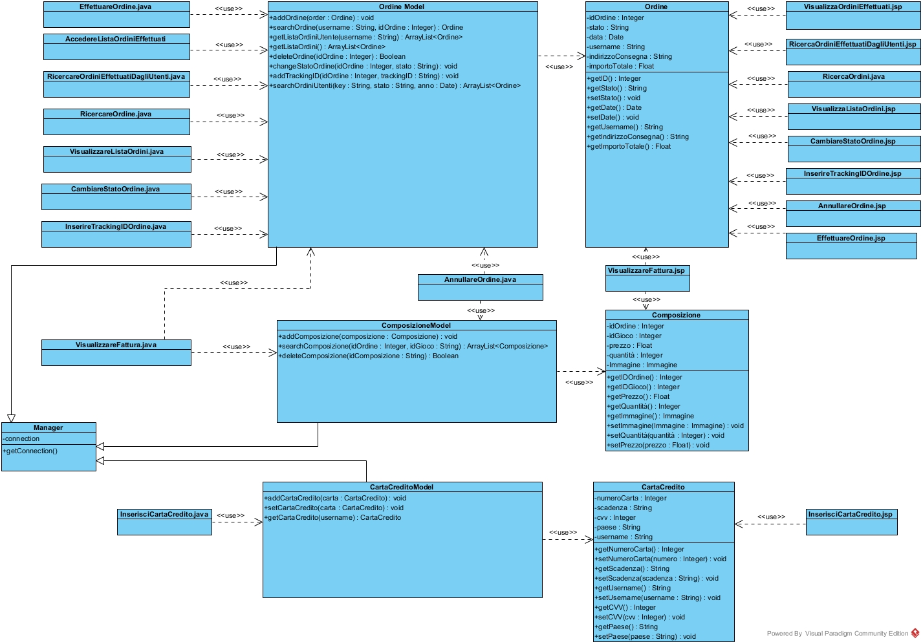
3.4 Gestore ordini

Slide 46
4. Funzionalità da testare
Di seguito saranno elencate per ogni gestione quali sono le funzionalità che saranno testate.
1. Gestione Utenti;
1.1. Modifica dati personali;
1.2. Registrazione;
1.3. Login;
2. Gestione Catalogo;
2.1. Inserimento di un gioco;
2.2. Modifica di un gioco;
2.3. Ricercare un gioco;
3. Gestione Ordini;
3.1. Inserire tracking id in un ordine.
3.2. Ricercare un ordine.
3.3. Effettuare un ordine;
4. Gestione Carrello;
4.1. Modificare la quantità di un prodotto nel carrello.

Slide 47
5. Criteri Pass/Failed
I dati di input del test saranno suddivisi in classi di equivalenza, ovvero verranno raggruppati in insiemi dalle caratteristiche comuni, per i quali sarà sufficiente testare un solo elemento rappresentativo. Un input avrà superato un test se l’output risultante sarà quello atteso, cioè quello che è stato specificato dal membro del team che si occuperà del testing su tale test case, il responsabile del testing conosce quale dovrebbe essere l’output corretto.

Slide 48
6. Approccio
Le tecniche di testing adottate riguarderanno inizialmente il testing di unità dei singoli componenti, in modo da testare nello specifico la correttezza di ciascuna unità. Seguirà il testing di integrazione, che focalizzerà l’attenzione principalmente sul test delle interfacce delle suddette unità. Infine, verrà eseguito il testing di sistema, che vedrà come oggetto di testing l’intero sistema assemblato nei suoi componenti.
Quest’ultimo servirà soprattutto a verificare che il sistema soddisfi le richieste del committente.

Slide 49
8. Test Cases
8.3.1 Inserire tracking id di un ordine
Category Partition:
Test cases:
Parametro: Tracking id Formato : ^([A-Z]){3}([0-9]){2}([A-Z]){2}$
Lunghezza[LT] | 1. <7 or >7 [error] 2. =7 [property LT_OK]
Formato[FT] | 1. Non rispetta il formato [if LT_OK] [error] 2. Rispetta il formato [if LT_OK] [property FT_OK]
Codice | Combinazione | Esito
TC_3.2_1 | LT1 | Errato
TC_3.2_2 | LT2,FT1 | Errato
TC_3.2_3 | LT2,FT2 | Corretto

Slide 50
8.3.2 Ricercare un ordine(Gestore ordini)
Category Partition:
Test cases:
Parametro: Ordine Formato : ^([0-9]){0,6}$
Lunghezza[LO] | 1. >6 [error] 2. <=6 [property LO_OK]
Formato[FO] | 1. Non rispetta il formato [if LO_OK] [error] 2. Rispetta il formato [if LO_OK] [property FO_OK]
Codice | Combinazione | Esito
TC_3.3_1 | LO1 | Errato
TC_3.3_2 | LO2,FO1 | Errato
TC_3.3_3 | LO2,FO2 | Corretto

Slide 51
1.3.1 Inserire tracking id di un ordine
Test case ID TC_6.1_1 Test Item 6.1 Precondizioni: L’utente si trova nella pagina degli ordini del gestore ordini.
Flusso di eventi
L’utente inserisce i seguenti dati:
TrackingID | AA L’utente clicca sul pulsante salva modifiche.
Oracolo:
La modifica del Tracking id non è andata a buon fine perché TrackingID non rispetta la lunghezza.

Slide 52
Test case ID TC_6.1_2 Test Item 6.1 Precondizioni: L’utente si trova nella pagina degli ordini del gestore ordini.
Flusso di eventi
L’utente inserisce i seguenti dati:
TrackingID | AAA1BBB L’utente clicca sul pulsante salva modifiche.
Oracolo:
La modifica del Tracking id non è andata a buon fine perché TrackingID non rispetta il formato.

Slide 53
Test case ID TC_6.1_3 Test Item 6.1 Precondizioni: L’utente si trova nella pagina degli ordini del gestore ordini.
Flusso di eventi
L’utente inserisce i seguenti dati:
TrackingID | AFR51TY L’utente clicca sul pulsante salva modifiche.
Oracolo:
La modifica del Tracking id è andata a buon fine.

Slide 54
Test Execution
Nome | TC_6.1_1
Data e ora | 13/02/2018 , 21:29
Tester | Domenico
Output atteso
La modifica del Tracking id non è andata a buon fine perché TrackingID non rispetta la lunghezza.
Output del sistema
Il tracking ID deve essere del formato AAA11BB.
Esito | Corretto
Numero Prove | 2
Categoria | LT

Slide 55
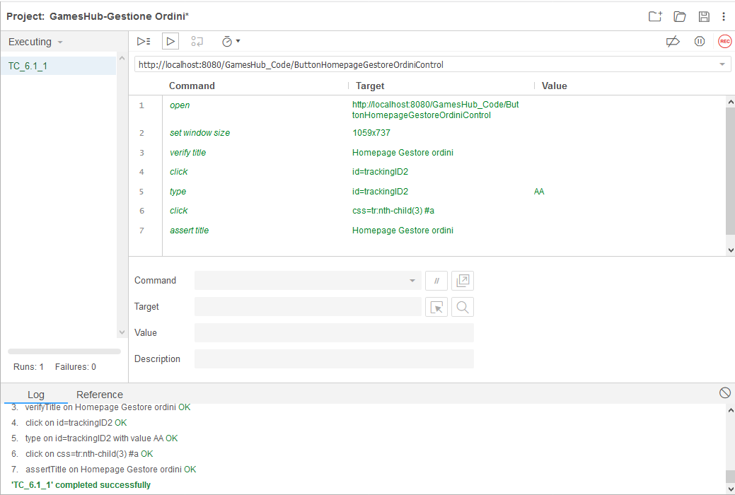
Selenium

Slide 56
Risultato finale

Slide 57
FINE

